Slide 1
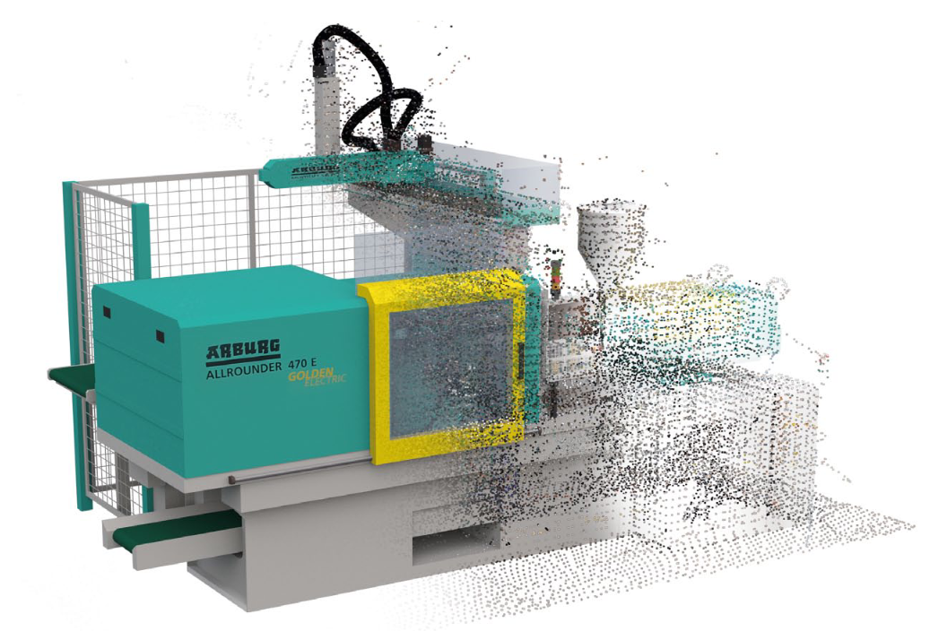
Seminar- & Workshop-Reihe Digital Twin of Injection Molding (DIM)
[1]
Notes:
Bildquelle: https://hmq-laserscanning.ch/referenzen/644/spritzgiessmaschine.html

Slide 2
Digitale Zwillinge in der Kunststoffverarbeitung
23.11.2021
[1]
Notes:
Bildquelle: https://hmq-laserscanning.ch/referenzen/644/spritzgiessmaschine.html

Slide 3
Agenda
Begrüßung
Vorstellung des Projektteams
Vorstellung der Fachgebiete MRT & IfW
Digitalisierung in der Kunststofftechnik
Vorstellung des Projekts DIM
Entwicklungs- und Transfermaßnahmen
Überblick Workshopreihe
23.11.2021
Digital Twin of Injection Molding
3

Slide 4
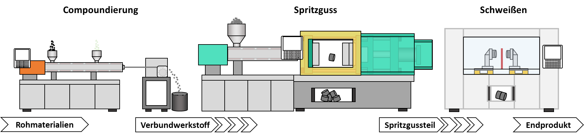
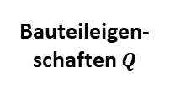
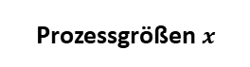
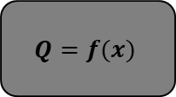
Spritzgießprozess
[7]
Störgrößen
(Verschleiß, Außentemp., Kühlwassertemp., Materialeigenschaften)
Störgrößen
(Verschleiß, Außentemp., Materialeigenschaften)
t
t
t
t
t
Prozessparameter
Sollwerttrajektorien
Spritzgieß- maschine
Prozessgrößen $x$
$$Q=f(x)$$
Bauteileigen-schaften $Q$
Prozessregelung (maschinenintern)
23.11.2021
Digital Twin of Injection Molding
4
Notes:
Kleine Brötchen backen!
Alles wäre zu viel für ein Projekt und zunächst fehlt der Nachweis, dass sich die einzelnen Prozesse überhaupt digital abbilden lassen.
Schematische Betrachtung des Prozesses
Abstraktion vom realen Prozess zu einer modellhaften Betrachtung, bei der vom Nutzer eingestellte Prozessparameter maschinenintern in Sollwerttrajektorien übersetzt werden, die in Prozessgrößenverläufen resultieren, die resultierenden Prozessgrößenverläufe beeinflussen dann in Bauteileigenschaften. Die Prämisse besteht also darin, dass sich der Spritzgießprozess und der qualitätsbildende Prozess getrennt voneinander modellieren lassen.
Was machen wir mit vorherigen Prozessschritten? → Störgrößen (bedeutet natürlich, dass zunächst das Material nicht variieren kann)

Slide 5
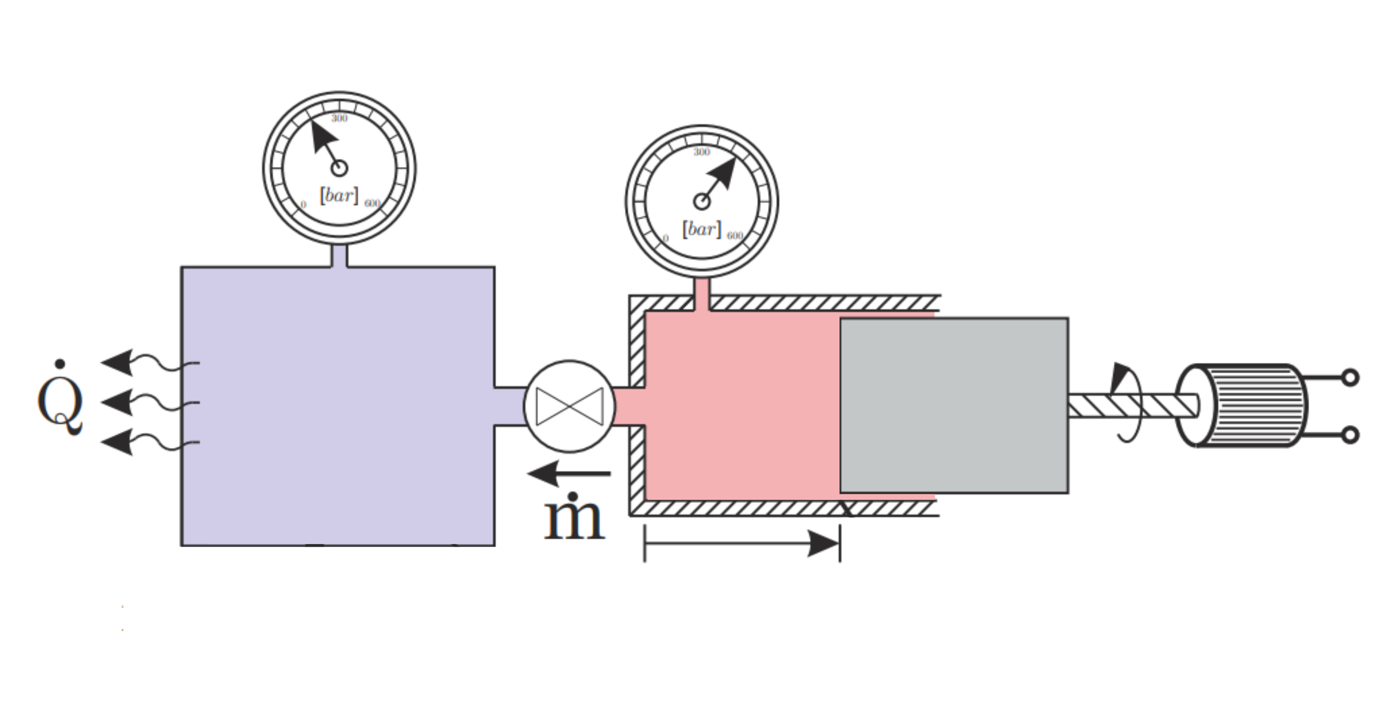
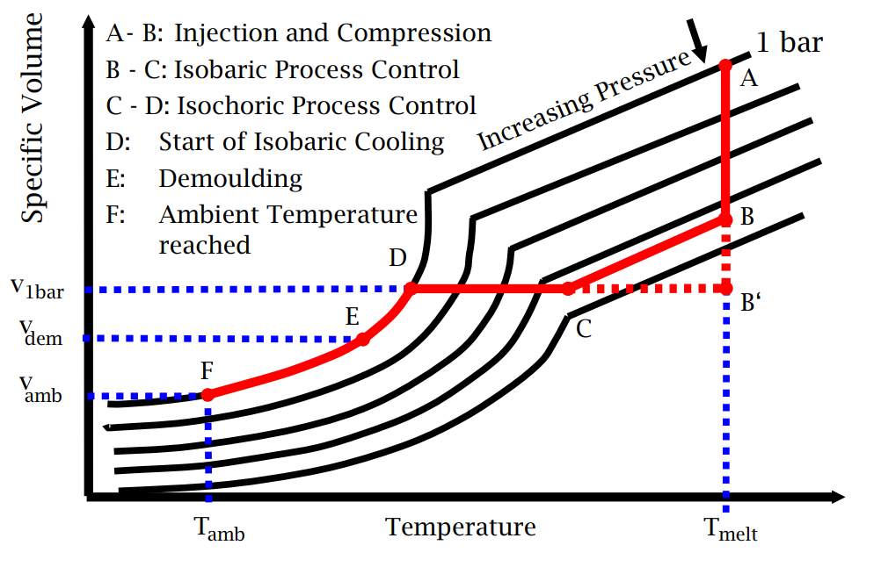
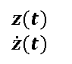
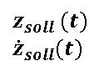
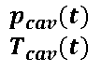
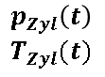
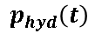
Stand der Technik/Forschung
Prozessmodell
Grundlegende Modellvorstellung (Hopmann et al. 2013):
Prozess kann prinzipiell durch zwei verbundene Druckkammern beschrieben werden
Alle Zustände hängen von den obigen Prozessgrößen ab
Physikalische Beschreibung aller Phänomene (Materialschwund, Wärmeübergang, Drücke aus pvT-Diagramm) extrem schwierig
→ Datengetriebenes adaptives Prozessmodell
Qualitätsmodell
Stand der Technik: Ableitung einer Referenztrajektorie für den Bauteilinnendruck basierend auf dem pvT-Diagramm
Aufwändig zu generieren
Berücksichtigt nur den Werkzeuginnendruck
Setzt konstante Materialeigenschaften voraus
Maschine muss in der Lage sein den Bauteilinnendruck zu regeln
→ Datengetriebenes adaptives Qualitätsmodell zur Bestimmung der Referenztrajektorien der Prozessgrößen
$$z_{soll} (t)$$
$${\dot{z}}_{soll}(t)$$
Regler
$$p_{hyd}\left(t\right)$$
$$p_{cav}(t)$$
$$T_{cav}(t)$$
$$p_{Zyl}\left(t\right)$$
$$T_{Zyl}(t)$$
$$z(t)$$
$$\dot{z}(t)$$
[15]
[15]
26.01.2021
Digital Twin of Injection Molding
5

Slide 6
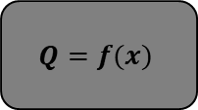
Stand der Technik
Störgrößen
(Verschleiß, Außentemp., Kühlwassertemp., Materialeigenschaften)
Störgrößen
(Verschleiß, Außentemp., Materialeigenschaften)
t
t
t
t
t
Prozessparameter
Sollwerttrajektorien
Spritzgieß- maschine
Prozessgrößen $x$
$$Q=f(x)$$
Bauteileigen-schaften $Q$
Prozessregelung (maschinenintern)
Übliche Ansätze zur Modellierung / Regelung / Steuerung der Bauteilqualität:
Regressionsmodelle basierend auf DOE-Versuchsplänen: Vernachlässigen dynamische Zusammenhänge zwischen Prozessgrößentrajektorien und den resultierenden Bauteileigenschaften
Prozessregelung: Regelung der Prozessgrößen unter der Annahme, dass deren Zusammenhang mit den Bauteileigenschaften unveränderlich sei, was bei Wirken äußerer Störgrößen (Materialeigenschaften, Außentemperatur, etc.) nicht der Fall sein muss
Eigenschaftsregelungen wie bspw. Engel iQ weight control: Ebenfalls Prozessregelung, indirekte Regelung des eingespritzten Schmelzevolumens, Kompensation von Viskositätsschwankungen , keine Berücksichtigung weiterer Bauteileigenschaften
23.11.2021
Notes:
Bisherige Ansätze zur Modellierung und Regelung des Spritzgießprozesses:
Statische Regressionsmodelle: Statische Abbildung der eingestellten Prozessparameter auf die resultierenden Bauteileigenschaften. Vernachlässigung aller dynamischer Vorgänge. Oft zweckmäßig, aber durch dynamische Modellbildung wird Verbesserung der Modellgüte erwartet.
Prozessregelung: Da Bauteileigenschaften nicht prozesstaktnahe gemessen werden, werden ersatzweise Prozessgrößen geregelt. Sollten Störgrößen eine Änderung des Zusammenhangs zwischen Prozessgrößenverläufen und Bauteilqualität bewirken, kann durch die Prozessgrößenregelung keine gleichbleibende Bauteilqualität sichergestellt warden.
Eigenschaftsregelung: Existiert de facto nicht.

Slide 7
Projektziele
Ziel des Projektes
Bildung dynamischer Simulationsmodelle für den Spritzgießprozess und den qualitätsbildenden Prozess, welche die in den Zeitverläufen der Prozessgrößen enthaltenen Informationen ausnutzen
Nutzung dieser Simulationsmodelle um eine modellbasierte Steuerung der Bauteileigenschaften vorzunehmen
Automatisierte Adaption der Simulationsmodelle zur Kompensation von Störgrößen
Randbedingung: Das Verfahren muss in den bestehenden Produktionsprozess möglichst einfach integriert werden können, kein Eingriff in Maschinensoftware möglich
Störgrößen
(Verschleiß, Außentemp., Kühlwassertemp., Materialeigenschaften)
Störgrößen
(Verschleiß, Außentemp., Materialeigenschaften)
t
t
t
t
t
Prozessparameter
Sollwerttrajektorien
Spritzgieß- maschine
Prozessgrößen $x$
$$Q=f(x)$$
Bauteileigen-schaften $Q$
Prozessregelung (maschinenintern)
23.11.2021
Digital Twin of Injection Molding
7
Notes:
Herausforderungen

Slide 8
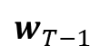
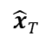
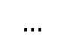
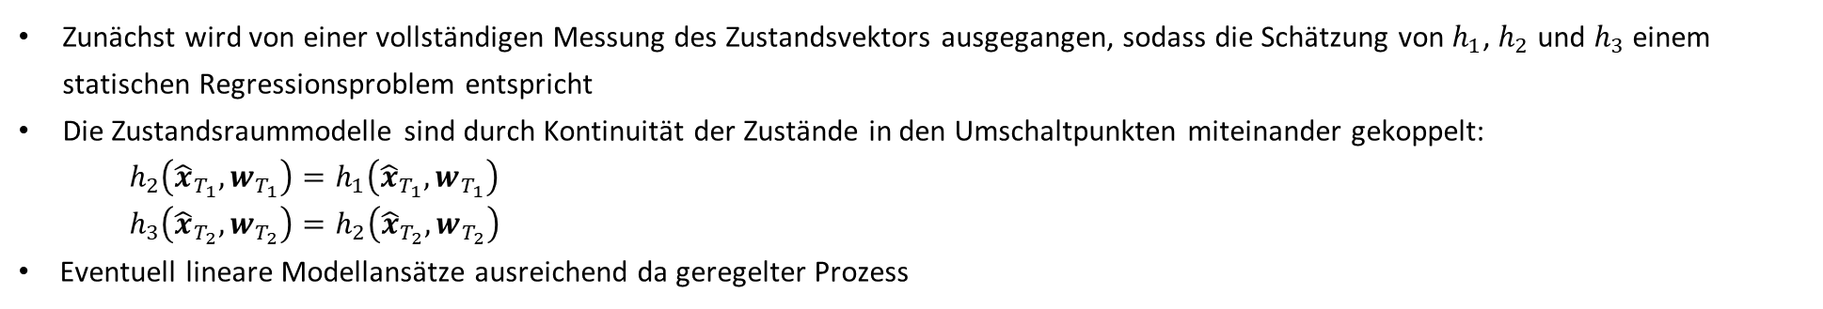
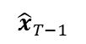
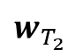
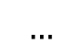
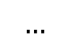
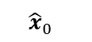
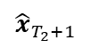
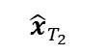
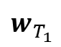
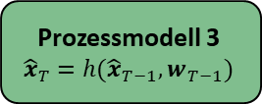
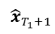
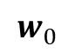
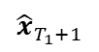
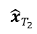
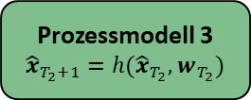
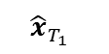
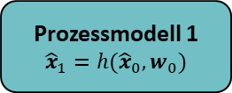
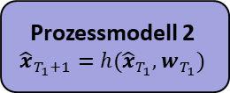
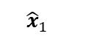
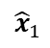
Datengetriebene Modellbildung
Prozessmodell
Da die maschineninterne Regelung mitmodelliert werden muss, handelt es sich beim geregelten Spritzgießprozess um einen schaltenden Prozess
Geschwindigkeitsgeregelter Prozess
Druckgeregelter Prozess
Abkühlphase
$${\hat{x}}_{1}$$
$${\hat{x}}_{T_{1}+1}$$
$${\hat{x}}_{T_{2}}$$
$${\hat{x}}_{T}$$
$${\hat{x}}_{0}$$
Prozessmodell 1 ${\hat{x}}_{1}=h({\hat{x}}_{0},w_{0})$
$${\hat{x}}_{1}$$
$$…$$
$${\hat{x}}_{T_{1}}$$
Prozessmodell 2 $${\hat{x}}_{T_{1}+1}=h({\hat{x}}_{T_{1}},w_{T_{1}})$$
$${\hat{x}}_{T_{1}+1}$$
$$…$$
$${\hat{x}}_{T_{2}}$$
Prozessmodell 3 ${\hat{x}}_{T_{2}+1}=h({\hat{x}}_{T_{2}},w_{T_{2}})$
$${\hat{x}}_{T_{2}+1}$$
$$…$$
$${\hat{x}}_{T−1}$$
Prozessmodell 3 $${\hat{x}}_{T}=h({\hat{x}}_{T−1},w_{T−1})$$
$$w_{0}$$
$$w_{T_{1}}$$
$$w_{T_{2}}$$
$$w_{T−1}$$
Zunächst wird von einer vollständigen Messung des Zustandsvektors ausgegangen, sodass die Schätzung von $h_{1}$, $h_{2}$ und $h_{3}$ einem statischen Regressionsproblem entspricht
Die Zustandsraummodelle sind durch Kontinuität der Zustände in den Umschaltpunkten miteinander gekoppelt:
$h_{2}\left({\hat{x}}_{T_{1}},w_{T_{1}}\right)=h_{1}\left({\hat{x}}_{T_{1}},w_{T_{1}}\right)$
$h_{3}\left({\hat{x}}_{T_{2}},w_{T_{2}}\right)=h_{2}\left({\hat{x}}_{T_{2}},w_{T_{2}}\right)$
Eventuell lineare Modellansätze ausreichend da geregelter Prozess
26.01.2021
Digital Twin of Injection Molding
8

Slide 9
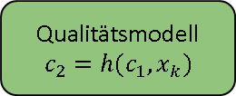
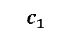
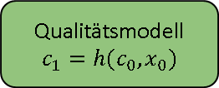
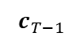
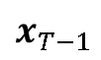
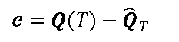
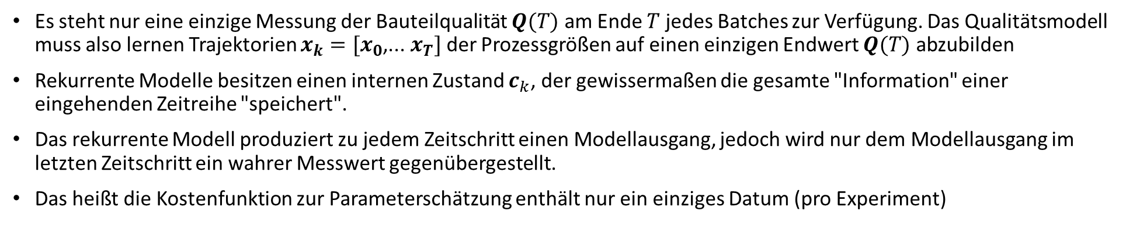
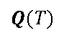
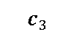
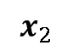
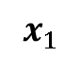
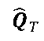
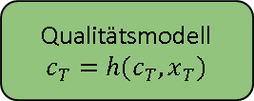
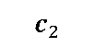



Bildung des Qualitätsmodells (1/2)
Es steht nur eine einzige Messung der Bauteilqualität $Q(T)$ am Ende $T$ jedes Batches zur Verfügung. Das Qualitätsmodell muss also lernen Trajektorien $x_{k}=[x_{0}$,... $x_{T}]$ der Prozessgrößen auf einen einzigen Endwert $Q(T)$ abzubilden
Rekurrente Modelle besitzen einen internen Zustand $c_{k}$, der gewissermaßen die gesamte "Information" einer eingehenden Zeitreihe "speichert".
Das rekurrente Modell produziert zu jedem Zeitschritt einen Modellausgang, jedoch wird nur dem Modellausgang im letzten Zeitschritt ein wahrer Messwert gegenübergestellt.
Das heißt die Kostenfunktion zur Parameterschätzung enthält nur ein einziges Datum (pro Experiment)
$$Q(T)$$
$${e=Q(T)−\hat{Q}}_{T}$$
$${\hat{Q}}_{T}$$
Qualitätsmodell$c_{1}=h(c_{0},x_{0})$
$$c_{1}$$
Qualitätsmodell $$c_{2}=h(c_{1},x_{k})$$
$$c_{2}$$
Qualitätsmodell$c_{3}=h(c_{1},x_{k})$
$$c_{3}$$
$$…$$
$$c_{T−1}$$
Qualitätsmodell $$c_{T}=h(c_{T},x_{T})$$
$$x_{0}$$
$$x_{1}$$
$$x_{2}$$
$$x_{T−1}$$
02.11.2021
Digital Twin of Injection Molding
9

Slide 10


















Bildung des Qualitätsmodells (2/2)
Es ist zu erwarten, dass ein einziges Modell zur Abbildung der Prozessgrößen auf die Bauteilqualität nicht ausreichen wird.
Während der Füllung der Form, der Nachdruckphase und der Abkühlphase ist das Bauteil stark unterschiedlichen Beanspruchungen ausgesetzt und unterläuft zusätzlich noch Phasenübergängen.
Indem jede Phase durch ein eigenes Modell beschrieben wird, kann vermutlich eine höhere Modellgüte erzielt werden.
Als Umschaltpunkte werden die gleichen Punkte wie für das Prozessmodell verwendet
$$Q(T)$$
$${e=Q(T)−\hat{Q}}_{T}$$
$${\hat{Q}}_{T}$$
Qualitätsmodell 1 $c_{1}=h(c_{0},x_{0})$
$$c_{1}$$
$$…$$
$$c_{T_{1}}$$
Qualitätsmodell 2 $$c_{T_{1}+1}=h(c_{T_{1}},x_{T_{1}})$$
$$c_{T_{1}+1}$$
$$…$$
$$c_{T_{2}}$$
Qualitätsmodell 3 $c_{T_{2}+1}=h(c_{T_{2}},x_{T_{2}})$
$$c_{T_{2}+1}$$
$$…$$
$$c_{T−1}$$
Qualitätsmodell 3 $$c_{T}=h(c_{T−1},x_{T−1})$$
$$x_{0}$$
$$x_{T_{1}}$$
$$x_{T_{2}}$$
$$x_{T−1}$$

Slide 11

































Modellauswertung
$${\hat{Q}}_{T}$$
Reihenschaltung von Prozess- und Qualitätsmodell:
Gegeben eine geforderte Bauteilqualität $Q_{T}$ können die Modelle genutzt werden um ${[x_{k}]}_{k=0}^{T}$ und ${[w_{k}]}_{k=0}^{T}$ zu optimieren → Optimalsteuerungsproblem
$${\hat{Q}}_{1}=h({\hat{Q}}_{0},x_{0})$$
$${\hat{Q}}_{1}$$
$${\hat{Q}}_{2}=h({\hat{Q}}_{1},{\hat{x}}_{1})$$
$${\hat{Q}}_{2}$$
$${\hat{Q}}_{3}=h({\hat{Q}}_{2},{\hat{x}}_{2})$$
$${\hat{Q}}_{3}$$
$$…$$
$${\hat{Q}}_{T−2}$$
$${\hat{Q}}_{T−1}=h({\hat{Q}}_{T−2},x_{T−2})$$
$${\hat{Q}}_{T−1}$$
$${\hat{Q}}_{T}=h({\hat{Q}}_{T−1},x_{T−1})$$
$${\hat{Q}}_{0}$$
$${\hat{x}}_{1}$$
$${\hat{x}}_{2}$$
$${\hat{x}}_{T−2}$$
$${\hat{x}}_{T−1}$$
$${\hat{x}}_{1}=f_{Einspritz}(x_{0},w_{0})$$
$${\hat{x}}_{1}$$
$${\hat{x}}_{2}=f_{Einspritz}({\hat{x}}_{1},w_{1})$$
$${\hat{x}}_{2}$$
$${\hat{x}}_{T−3}$$
$${\hat{x}}_{T−2}=f_{Nach}({\hat{x}}_{T−1},w_{T−3})$$
$${\hat{x}}_{T−2}$$
$${\hat{x}}_{T−1}=f_{Nach}({\hat{x}}_{T−2},w_{T−2})$$
$$x_{0}$$
$$…$$
$$w_{0}$$
$$w_{1}$$
$$w_{T−3}$$
$$w_{T−2}$$
$$t_{Umschalt}$$
26.01.2021
Digital Twin of Injection Molding
11

Slide 12







Optimalsteuerung (1/2)
Das Problem des Erreichens einer vorgegebenen Bauteilqualität wird als Optimalsteuerungsproblem in zwei Schritten formuliert:
Es wird der optimale Verlauf der Prozessgrößen $x$ ermittelt, um die vorgegebene Bauteilqualität $Q_{ref}$ zu erzielen
$\underset{x}{arg min}\left\|Q_{ref}−{\hat{Q}}_{T}(x)\right\|→$ ${[x_{k}^{opt}]}_{k=0}^{T}$
Es werden die einzustellenden Führungsgrößen $w_{opt}$ ermittelt, um den optimalen Prozessgrößenverlauf $x_{opt}$ zu erhalten
$$\underset{w}{arg min}\left\|{[x_{k}^{opt}]}_{k=0}^{T}−{[{\hat{x}}_{k}(w)]}_{k=0}^{T}\right\|→{[w_{k}^{opt}]}_{k=0}^{T}$$
Die Optimalsteuerungsprobleme werden numerisch in Casadi (Python) formuliert und gelöst
$$Q_{ref}$$
Optimierung
$${[x_{k}]}_{k=0}^{T}$$
$${\hat{Q}}_{T}$$
Qualitäts-modell
$${[x_{k}^{opt}]}_{k=0}^{T}$$
Optimierung
$${[w_{k}]}_{k=0}^{T}$$
$${[{\hat{x}}_{k}]}_{k=0}^{T}$$
Modell Spritzgieß-maschine
26.01.2021
Digital Twin of Injection Molding
12

Slide 13

















Datengetriebene Modellbildung
Qualitätsmodell II
Besonderheit: Es steht nur eine einzige Messung der Bauteilqualität am Ende jedes Batches zur Verfügung.
Modellansatz: Rekurrenter nichtlinearer Modellansatz, z.B. Rekurrentes Neuronales Netz.
Parameterschätzung erfolgt offline, aufgezeichnete Daten aus Einrichtungsvorgang als Trainingsdaten
$${[x(t)]}_{t=0}^{T}$$
$$P=f(x)$$
Bauteileigen-schaften $P$
Qualitäts-messzelle
$$Q(T)$$
$$Q(T)$$
$${e=Q(T)−\hat{Q}}_{T}$$
$${\hat{Q}}_{T}$$
Qualitätsmodell ${\hat{Q}}_{k+1}=h({\hat{Q}}_{k},x_{k})$
$${\hat{Q}}_{1}$$
Qualitätsmodell ${\hat{Q}}_{k+1}=h({\hat{Q}}_{k},x_{k})$
$${\hat{Q}}_{2}$$
Qualitätsmodell ${\hat{Q}}_{k+1}=h({\hat{Q}}_{k},x_{k})$
$${\hat{Q}}_{3}$$
$$…$$
Qualitätsmodell ${\hat{Q}}_{k+1}=h({\hat{Q}}_{k},x_{k})$
Qualitätsmodell
$$x_{0}$$
$$x_{1}$$
$$x_{2}$$
$$x_{T}$$
26.01.2021
Digital Twin of Injection Molding
13

Slide 14




Rekurrente Modellansätze
Rekurrentes Modell = Zustandsraummodell
Meist werden Neuronale Netze verwendet um rekurrente Modellansätze zu realisieren
Elman-RNN
Wenige Parameter
Schwierig zu trainieren
Ursache ist Forschungsgegenstand
LSTM
Einfacher zu trainieren, weniger initialisierungsabhängig als Elman-RNN
Zustand kann unbegrenzt wachsen
GRU
Weniger Parameter als LSTM, Modellgüte aber oft genauso gut.
Zustand immer beschränkt
Echo State
Rekurrente Gewichte sind fixiert
D.h. es wird nur Ausgabegleichung gelernt
Laut MLern geeignet für univariate Zeitreihen

Slide 15



Grenzwertbetrachtung
LSTM
GRU

Slide 16

Untersuchungsgegenstand
Welche Modellstruktur (LSTM/GRU)?
LSTM
GRU
Wie viele Teilmodelle
1 Modell für gesamten Prozess
Je 1 Modell für Einspritz-, Nachdruck- und Abkühlphase
Welche Modelleingangsgrößen
Nur bauteilnahe Prozessgrößen: $T_{Wkz}$, $p_{Wkz}$
Zusätzlich bauteilferne Prozessgrößen: $p_{hyd}$, $x_{Schnecke}$, $v_{Schnecke}$
 |  | Modellstruktur
 |  | LSTM | GRU
Teimodelle | 1
 | 3
Eingänge | 2
 | 5

Slide 17
Versuchsplan
Wirkungsflächenversuchsplan:
Zentral zusammengesetzter Versuchsplan (Central Composite Design – CCD)
Erweiterung eines vollfaktoriellen Versuchsplan durch einen mittigen Stern
Orthogonale Versuchsanordnung mit zweistufigen Aufbau
Durch Stern können quadratische und/oder kubische Modelle abgebildet werden
Für α=1 liegen die Sternpunkte auf den Flächen (Central Composite Face – CCF)
$${2 Faktorstufen}^{8 Parameter}=256 Eckpunkte$$
$$+$$
$$2 Faktorstufen∗8 Parameter=16 Eckpunkte$$
$$+$$
$$2 Wiederholungen des Zentralpunktes$$
$$=$$
$$274 Chargen (à 10 Bauteile)$$

Slide 18

Versuchsplan
Prozessparameter für Versuchsplan:
Parameter | -1 | 0 | 1
Düsentemperatur | 250 °C | 255 °C | 260 °C
Werkzeugtemperatur | 40 °C | 45 °C | 50 °C
Einspritzgeschwindigkeit | 16 cm³/s | 32 cm³/s | 48 cm³/s
Umschaltpunkt | 13 cm³ | 13,5 cm³ | 14 cm³
Nachdruckhöhe | 500 bar | 550 bar | 600 bar
Nachdruckzeit | 3 s | 4 s | 5 s
Staudruck | 25 bar | 50 bar | 75 bar
Restkühlzeit | 15 s | 17,5 s | 20 s

Slide 19

 | $$T_{Düse}$$ | $$T_{Wkz}$$ | $$v_{Inj}$$ | $$x_{Umsch}$$ | $$p_{Nach}$$ | $$t_{Nach}$$ | $$p_{Stau}$$ | $$t_{Kühl}$$
c1
c2
c3
c4
c5
c6
c7
c8
c9
c10
c11
c12
c13

Slide 20

 | $$T_{Düse}$$ | $$T_{Wkz}$$ | $$v_{Inj}$$ | $$x_{Umsch}$$ | $$p_{Nach}$$ | $$t_{Nach}$$ | $$p_{Stau}$$ | $$t_{Kühl}$$
c1
c2
c3
c4
c5
c6
c7
c8
c9
c10
c11
c12
c13
Variance | LSTM 2 Inputs | LSTM 5 Inputs | GRU 2 Inputs | GRU 5 Inputs
0.0182 | 0 | 93 | 0 | 93
0.0053 | 99 | 99 | 99 | 99
0.0077 | 84 | 99 | 91 | 98
0.0182 | 99 | 97 | 67 | 98
0.0002 | 92 | 95 | 96 | 74
0.0002 | 83 | 98 | 94 | 98
2.5e-05 | 0 | 42 | 97 | 24
0.0003 | 94 | 99 | 90 | 99
0.0183 | 99 | 96 | 91 | 99
0. 0176 | 15 | 83 | 96 | 99
0. 0182 | 77 | 98 | 0 | 91
0. 0257 | 75 | 25 | 58 | 20
0. 0271 | 0 | 93 | 98 | 0

Slide 21




Digital Twin of Injection Molding
Forschungskonsortium
Institut für Werkstofftechnik / FG Kunststofftechnik, Prof. Dr.-Ing. H.-P. Heim
FG Mess- und Regelungstechnik, Prof. Dr.-Ing. A. Kroll
Kontakt:
dim@uni-kassel.de
www.uni-kassel.de/go/DIM
+
+
Technischer Mitarbeiter
+
Studentische Hilfskräfte
Marco Klute
Alexander Rehmer
23.11.2021
Digital Twin of Injection Molding
21

Slide 22







Digital Twin of Injection Molding
Forschungskonsortium
Institut für Werkstofftechnik / FG Kunststofftechnik, Prof. Dr.-Ing. H.-P. Heim
FG Mess- und Regelungstechnik, Prof. Dr.-Ing. A. Kroll
Projektbeirat
Überwacht Entwicklungsarbeiten
Besteht aus 7 Unternehmen
23.11.2021
Digital Twin of Injection Molding
22

Slide 23
Agenda
Begrüßung
Digitalisierung in der Kunststofftechnik
Geschichtlicher Hintergrund von I4.0 und KI
ML im Spritzgießprozess
Vorstellung des Projekts DIM
Entwicklungs- und Transfermaßnahmen
Überblick Workshopreihe
23.11.2021
Digital Twin of Injection Molding
23

Slide 24

Geschichtlicher Hintergrund von I4.0 und KI
Industrie 4.0
Industrie 3.0
Industrie 2.0
Industrie 1.0
Mechanisierung durch Wasser- und Dampfkraft
Beginn des Industriezeitalters
Erstmalig maschinelle Produktion von Gütern und Dienstleistungen
Eisenbahnen, Kohleabbau, Schwerindustrie, Dampfschifffahrt
Beginn der Elektrizität
Akkordarbeit am Fließband (Ford 1913)
Unterteilung der Produktion in einzelne, in sich abgeschlossene Arbeitsschritte
Arbeitskräfte werden ausschließlich auf eine Tätigkeit spezialisiert
Beginn der Globalisierung
Automatisierung durch Computer
PCs in Büros und privaten Haushalten
Automatisierung von Arbeitsschritten
Reihenfertigung durch Maschinen
Digital vernetzter Lebensstil entsteht
Digitalisierung und Vernetzung
Intelligente und digital vernetzte Systeme
Verschmelzen von IT und Fertigungstechnik
Internet of Things
Maschinelles Lernen / Künstliche Intelligenz
~1800
~1870
~1970
~2000
[2]
23.11.2021

Slide 25
Geschichtlicher Hintergrund von I4.0 und KI
1940er
Theorie der Künstlichen Neuronalen Netze (KNN)
1960er
Bayessche Netze, probabilistisches ML und semantische Netze
1980er
Boom der humanoiden Robotik (Japan)
Praktische Anwendung der Back Propagation Methode für ML und KNN
Forschung an Expertensystemen
2000er
Revival der Neuronalen Netze (Big Data und schnelle Computer)
Verbreitung der Kernel-Methoden des ML
Heute
[3]
Pionierarbeiten im Maschinellen Lernen (ML)
Begriffsprägung der künstlichen Intelligenz (KI)
1950er
Stützvektormaschinen (SVM)
KI gewinnt im Schach gegen Weltmeister Kasparow (IBM Deep Blue, 1996)
1990er
Bedeutende Erfolge im Deep Learning (v.a. in der Spracherkennung, Objekterkennung, Mustererkennung, Bioinformatik)
KI gewinnt im Go-Spiel gegen den weltrangersten Spieler Ke Jie (Alpha Go, 2017)
2010er
1985-1995
Stagnation der FuE: Aufgabe der Expertensysteme
1974-1980
Stagnation der FuE: Scheitern NN (zu langsame Computer)
23.11.2021
Notes:
Überblick zu ausgewählten Meilensteinen im Einsatz von Maschinellem Lernen
Quelle: Maschinelles Lernen – Kompetenzen, Anwendungen und Forschungsbedarf, Fraunhofer-Gesellschaft, BMBF-Bericht, Förderkennzeichen: 01IS17019

Slide 26
Geschichtlicher Hintergrund von I4.0 und KI
Heute
ML-basierte Systeme sind inzwischen in der Lage,
radiologische Bilder so gut wie Mediziner zu analysieren
automatisch unklare Bilder zu vervollständigen
selbst KI-Software zu schreiben und zu trainieren
Börsengeschäfte anhand eigener Prognosen selbständig durchzuführen
in komplexen Spielen wie Go und Poker gegen Menschen zu gewinnen
sich selbst Wissen, Spiele und Strategien beizubringen
Eingebettete Systeme
Große Speichermöglichkeiten
Industrie 4.0
Internet of Things
Kostengünstige Sensorik
Digitale Zwillinge
Cyber-Physische Systeme (CPS)
Big Data Analytics und Technologien
[3]
Zunehmende Digitalisierung und Vernetzung im Rahmen von Industrie 4.0 eröffnen innovative Möglichkeiten für die qualitätsorientierte und datengetriebene Weiterentwicklung und Optimierung von Produkten und Prozessen.
Digitale Zwillinge
virtuelle, dynamische Repräsentation der realen Prozesskette
Erfassung, Integration und Verknüpfung von Daten entlang des Herstellungsprozesses
23.11.2021

Slide 27


Digitaler Zwilling
3. Daten übertragen
7. Opt. Prozesspara-meter übertragen
2. Daten speichern
6. Prozess-optimierung
1011001010
0110101001
1010011011
1100100011
1. Daten erfassen
Realer Prozess
Verknüpfung
Digitales Abbild
5. Modell adaptieren
0./9. Neuer Zyklus
8. Einstellungen vornehmen
4. Daten vorverarbeiten
[4]
23.11.2021

Slide 28




Digitale Zwillinge in der Kunststoffverarbeitung
„Spritzgussbranche nimmt eine Vorreiterrolle in punkto Industrie 4.0 ein.“
– Michael Grupp, freier Journalist
[6]
[5]
23.11.2021

Slide 29
Agenda
Begrüßung
Digitalisierung in der Kunststofftechnik
Vorstellung des Projekts DIM
Stand der Technik und Motivation
Projektziele und Mehrwert
Entwicklungs- und Transfermaßnahmen
Überblick Workshopreihe
23.11.2021
Digital Twin of Injection Molding
29
Notes:
Motivation: Was ist der Stand der Stand der Technik bezüglich der Modellierung und Optimierung des Spritzgießprozesses und

Slide 30








Dynamische vs. statische Modellierung
Statische Modelle
Dynamische Modelle
Werden beschrieben durch Differenzengleichungen
$$x_{k+1}=f\left(x_{k},u_{k}\right) \\ y_{k+1}=g\left(x_{k+1}\right)$$
Eingangsgröße $u$ wirkt zeitlich verzögert auf die Ausgangsgröße $y$, da interne Ausgleichsvorgänge stattfinden
Beschreibung des gesamten Verhaltens eines Prozesses möglich, d.h. Eingangsgrößenverläufe werden auf Ausgangsgrößenverläufe abgebildet
Werden beschrieben durch algebraische Gleichungen
$$y_{k}=f\left(u_{k}\right)$$
Eingangsgröße $u$ bewirkt ohne zeitliche Verzögerung eine Änderung der Ausgangsgröße $y$
Keine Beschreibung von zeitlichen Ausgleichsvorgängen möglich
Lediglich Abbildung von Gleichgewichtszuständen nach Abschluss aller Ausgleichsvorgänge möglich
$$u_{k}$$
$$y_{k}$$
$$k$$
$$y_{k}$$
$$u_{k}$$
$$k$$
Notes:
In diesem Projekt wird die Bildung dynamischer Modelle verfolgt, weil davon ausgegangen wird, dass der Verlauf der Prozessgrößen entscheidend für die resultierenden Bauteileigenschaften ist.

Slide 31




Numerische Optimalsteuerung (1/2)
Ein numerisches Optimalsteuerungsproblem bezeichnet das Finden einer Eingangsgrößentrajektorie ${[w_{k}]}_{k=0}^{T}$, sodass eine vorgegebene Ausgangsgrößentrajektorie ${[x_{k}^{soll}]}_{k=0}^{T}$ resultiert.
Für die Lösung von Optimalsteuerungsproblemen ist ein dynamisches Modell, welches die Ausgangsgröße ${[{\hat{x}}_{k}]}_{k=0}^{T}$ prädiziert, sowie ein Optimierungsverfahren erforderlich.
Handelt es sich um ein nichtlineares Optimierungsproblem, kann dieses nur iterativ gelöst werden.
$${[x_{k}^{soll}]}_{k=0}^{T}$$
$${[x_{k}^{soll}]}_{k=0}^{T}$$
$${[{\hat{x}}_{k}]}_{k=0}^{T}$$
Optimierung
$${[w_{k}]}_{k=0}^{T}$$
$${[{\hat{x}}_{k}]}_{k=0}^{T}$$
Modell
$$t$$
$${[w_{k}]}_{k=0}^{T}$$
23.11.2021
Digital Twin of Injection Molding
31

Slide 32

Numerische Optimalsteuerung (2/2)
Das Problem des Erreichens einer vorgegebenen Bauteilqualität wird als Optimalsteuerungsproblem in zwei Schritten formuliert:
Es wird der optimale Verlauf der Prozessgrößen $x$ ermittelt, um die vorgegebene Bauteilqualität $Q_{ref}$ zu erzielen
$\underset{x}{arg min}\left\|Q_{ref}−{\hat{Q}}_{T}(x)\right\|→$ ${[x_{k}^{opt}]}_{k=0}^{T}$
Es werden die einzustellenden Führungsgrößen $w_{opt}$ ermittelt, um den optimalen Prozessgrößenverlauf $x_{opt}$ zu erhalten
$$\underset{w}{arg min}\left\|{[x_{k}^{opt}]}_{k=0}^{T}−{[{\hat{x}}_{k}(w)]}_{k=0}^{T}\right\|→{[w_{k}^{opt}]}_{k=0}^{T}$$
Die Optimalsteuerungsprobleme werden numerisch in Casadi (Python) formuliert und gelöst
$$Q_{ref}$$
Optimierung
$${[x_{k}]}_{k=0}^{T}$$
$${\hat{Q}}_{T}$$
Qualitäts-modell
$${[x_{k}^{opt}]}_{k=0}^{T}$$
Optimierung
$${[w_{k}]}_{k=0}^{T}$$
$${[{\hat{x}}_{k}]}_{k=0}^{T}$$
Prozess-modell
23.11.2021
Digital Twin of Injection Molding
32

Slide 33
Mehrwert des Projekts
Methoden & Konzepte
Direkte Steuerung der Bauteileigenschaften, anstatt deren indirekte Einstellung durch maschineninterne Prozessgrößenregelung.
Dynamische Modellierung des gesamten Spritzgießprozesses anstatt statischer Modellierung. Somit vollumfängliche Nutzung der in den erfassten Prozessgrößentrajektorien enthaltenen Information.
Modelldaption ermöglicht Kompensation veränderter Wirkzusammenhänge durch während des Betriebes auftretender Störgrößen.
Technologie- und Wissenstransfer
Entwicklung und Transfer einer auf den Spritzgießprozess zugeschnittenen Toolbox für Messdatenerfassung, dynamische Modellbildung und numerische Optimalsteuerung
Transfer umfangreichen Methodenwissens
Leitfäden, welche den Entwicklungsprozess eines Digitalen Zwillings dokumentieren
Untersuchungsergebnisse
Lohnt sich der Aufwand der dynamischen Modellierung?
Ist die direkte Steuerung der Bauteileigenschaften gegenüber der Prozessregelung vorteilhaft?
23.11.2021

Slide 34
Agenda
Begrüßung
Digitalisierung in der Kunststofftechnik
Vorstellung des Projekts DIM
Entwicklungs- und Transfermaßnahmen
Überblick Workshopreihe
23.11.2021
Digital Twin of Injection Molding
34

Slide 35







Entwicklungsmaßnahmen im Überblick
Konzept des Digitalen Zwillings
Störgrößen
Störgrößen
①
Entwicklungsschritte:
①: Qualitätsmesszelle aufbauen
②: Maschine mit zusätzlicher Sensorik ausrüsten
③: Echtzeit-Datenexport implementieren
④: Datengetriebene Modellbildung des Spritzgießprozesses
⑤ : Prozessoptimierung
⑥: Online-Modelladaption
Spritzgieß-prozess
Prozess-
größen $x$
$$P=f(x)$$
Bauteileigen-schaften $P$
Qualitäts-messzelle
Bauteil-
Qualität $Q$
②
Sensorik
Datenexport
③
Datenexport
③
$${\hat{w}}_{opt}$$
Prozess-modell
④
$$\hat{x}$$
Qualitäts-
modell
④
$$\hat{Q}$$
⑥
⑥
Batch to Batch Adaption
Batch to Batch Adaption
Batch to Batch Optimization
$$Q_{ref}$$
⑤
23.11.2021
Digital Twin of Injection Molding
35
Notes:
Daraus lassen sich die einzelnen Entwicklungsschritte/Arbeitspakete ableiten
Aufbau einer Qualitätsmesszelle um die Bauteilqualität möglichst zeitnah nach jedem Zyklus zu erfassen
Installation zusätzlicher Sensorik, um alle Prozessgrößen erfassen zu können, die für die Bildung von Modellen mit hoher Güte erforderlich sind
Software zur Auslesung von Daten aus der Maschine, Qualitätsmesszelle und der zusätzlichen Sensorik
Datengetriebene Bildung von Modellen zur Prädiktion der Prozessgrößen und der Bauteilqualität
Modellbasierte Optimalsteuerung zur Ermittlung der optimalen Führungsgrößen/Prozessparameter zur Erreichung der gewünschten Bauteilqualität
Implementierung von Methoden zur Modelladaption, um Einflüsse von Störgrößen zu kompensieren

Slide 36




Qualitätsmesszelle
Entwicklung
Nachrüsten von Sensoren zur Erfassung von Prozess- und Störgrößen
Auswahl relevanter Prozessgrößen für die Modellbildung
Aufbau einer Qualitätsmesszelle
Transfer
Erfassung von Prozess- und Qualitätsgrößen
Seminar (1 h)
Auswahl der nötigen Prozessgrößen
Sensorik zur Erfassung zusätzlicher Prozess- und Störgrößen
Auswahl und Erfassung von Qualitätsgrößen
Aufbau einer Qualitätsmesszelle
[5]
23.11.2021
Notes:
Welche Prozess- und Qualitätsgrößen wurden ausgewählt und wie wurden diese erfasst? Wird in einem kurzen Seminar präsentiert.
Störgrößen wie Außentemperatur, Luftfeuchtigkeit, Restfeuchte,

Slide 37











Datenaufzeichnung und -export
Entwicklung
Transfer
Python
Seminar & Hands-on Workshop (jeweils 1 h)
Vermittlung grundlegender und fortgeschrittener Programmierkenntnisse in Python um Anwendung und Anpassung der entwickelten Toolbox zu ermöglichen
Datenaufzeichnung mit OPC-UA
Seminar & Hands-on Workshop (jeweils 1 h)
Anwendung und Funktionsweise der entwickelten Methoden zur Datenaufzeichnung
Datenerfassungs-PC
Spritzgießmaschine
Netzwerk
Client
Server
[9]
[10]
[8]
Programm zur Datenaufzeichnung
Weitere Sensorik
Netzwerk
Server
[11]
[13]
Mehrere Export Formate
Weitere Sensorik
USB-Bus
[12]
[13]
OPC UA = Open Platform Communication United Architecture
Datenaustauschstandard für industrielle Kommunikation
Maschine-zu-Maschine- oder PC-zu-Maschine-Kommunikation
Unabhängig von Hersteller, Betriebssystem, Programmiersprache
23.11.2021
Notes:
Aufzeichnung der Daten aus unterschiedlichen Quellen mittels unterschiedlicher Übertragungsprotokolle (Spritzgießmaschine, Sensorik, Qualitätsmesszelle) und die Sensordatenfusion wurde in Python implementiert, wie auch alle anderen Methoden, daher kurzer Einschub zur Programmierung mit Python und anschließender Transfer der entwickelten Methoden zur Datenaufzeichnung.
Methoden sind zugeschnitten auf die verwendete Maschine und verwendete Sensorik und müssen vom Anwender auf den eigenen Prozess angepasst werden, dafür sind Python-Kenntnisse erforderlich.

Slide 38






Datengetriebene Modellbildung 1/2
Entwicklung
Transfer
Grundlagen der datengetriebenen Modellbildung
Seminar & Hands-on Workshop (jeweils 1 h)
Vermittlung der Grundlagen der datengetriebenen Modellbildung und nichtlinearen Optimierung
Einführung in das Optimierungsframework Casadi
Lösung kleiner Fallstudien
Datengetriebene Modellbildung des Spritzgießprozesses
Seminar & Hands-on Workshop (jeweils 1 h)
Modellierung des prozessgeregelten Spritzgießprozesses
Anwendung und Funktionsweise der entwickelten Methoden zur Bildung des Prozessmodells
Lösung kleiner Fallstudien
Entwicklung von Modellarchitekturen und Methoden zur dynamischen Modellierung des Spritzgießprozesses
Modelle bilden Sollwerttrajektorien auf tatsächlich resultierende Prozessgrößentrajektorien ab
Implementierung in Python
Optimierung mit Casadi
Ist-Prozess- größen
$$t$$
Prozess- modell
Modell Injektionsphase
Modell Nachdruckphase
Modell Abkühlphase
$$t_{halt}$$
$$v_{ein}$$
Sollwert-trajektorien
$$p_{1}$$
$$p_{2}$$
23.11.2021
$$t$$
Notes:
Auf der Entwicklungsseite werden Modellarchitekturen und Methoden zur dynamischen Modellbildung des Spritzgießprozesses konzipiert und implementiert. Die Herausforderung besteht insbesondere darin, dass es sich um einen schaltenden Prozess handelt.
Erst wird eine Transferveranstaltung zur grundlegenden Einführung in die dynamische Modellbildung, nichtlienare Optimierung und das Optimierungsframework Casadi gegeben. Anschließend werden die entwickelten Methoden erläutert und in kleinen Fallstudien angewendet.

Slide 39


Datengetriebene Modellbildung 2/2
Entwicklung
Transfer
Datengetriebene Modellbildung des qualitätsbildenden Prozesses
Seminar & Hands-on Workshop (jeweils 1 h)
Einführung in rekurrente Modellstrukturen
Anwendung und Funktionsweise der entwickelten Methoden zur Bildung des Qualitätsmodells
Lösung kleiner Fallstudien
Datengetriebene Modellbildung des Spritzgießprozesses
Seminar & Hands-on Workshop (jeweils 1 h)
Online Modelladaption
Anwendung der entwickelten Methoden auf Messdaten der Demonstratoranlage
Entwicklung von Modellarchitekturen und Methoden zur dynamischen Modellierung des qualitätsbildenden Prozesses
Modelle bilden Prozessgrößentrajektorien auf die resultierenden Qualitätsgrößen ab
Spezieller Modellansatz: Rekurrente Modellstrukturen (bspw. Rekurrente Neuronale Netze)
Implementierung in Python
Optimierung mit Casadi
Qualitäts- größen
Qualitäts- modell
Modell Injektionsphase
Modell Nachdruckphase
Modell Abkühlphase
Ist-Prozess- größen
$$t$$
23.11.2021
Notes:
Die Bildung des Qualitätsmodells erfordert spezielle Modellarchitekturen, weil nur ein einziger Messwert der Qualität nach Zyklusende vorliegt. Deshalb gibt es für die Bildung der Qualitätsmodelle eine eigene Transferveranstaltung.
In einem abschließenden Workshop zur Modellbildung wird behandelt, wie die Modelle im laufenden Betrieb adaptiert werden können und die Methoden auf Messdaten der Demonstratoranlage angewendet.

Slide 40



Prozessoptimierung
Entwicklung
Transfer
Grundlagen der numerischen Optimalsteuerung
Seminar & Hands-on Workshop (jeweils 1 h)
Grundlagen der numerischen Optimalsteuerung
Optimalsteuerung mit Casadi
Lösung kleiner Fallstudien
Optimalsteuerung des Spritzgießprozesses
Seminar & Hands-on Workshop (jeweils 1 h)
Funktionsweise der entwickelten Methoden und Anwendung auf Messdaten der Demonstratoranlage
Modell Injektionsphase
Modell Nachdruckphase
Modell Abkühlphase
Qualitäts- modell
Ist-Prozess- größen
$$t$$
Modell Injektionsphase
Modell Nachdruckphase
Modell Abkühlphase
Prozess- modell
$$t_{halt}$$
$$v_{ein}$$
Sollwert-trajektorien
$$p_{1}$$
$$p_{2}$$
$$t$$
Methoden zur modellbasierten Optimalsteuerung des Spritzgießprozesses
Modelle werden verwendet, um die Sollwert-Trajektorien zur Erreichung der geforderten Qualitätsgrößen zu berechnen
23.11.2021

Slide 41
Agenda
Begrüßung
Digitalisierung in der Kunststofftechnik
Vorstellung des Projekts DIM
Entwicklungs- und Transfermaßnahmen
Überblick Workshopreihe
23.11.2021
Digital Twin of Injection Molding
41

Slide 42
Überblick kommende Workshops
Sep. + Okt., 2022
Erfassung von Prozess- und Qualitätsgrößen
Prozessgrößen- und Sensorauswahl
Auslesen von Daten aus der Maschinensteuerung
Auswahl und Erfassung von Qualitätsgrößen
Aufbau einer Qualitätsmesszelle
Programmieren mit Python
Grundlegende und fortgeschrittene Aspekte der objektorientierten Programmierung mit Python
Datenerfassung mit OPC-UA
Überblick über die Funktionsweise des Python-Skripts zur Datenaufzeichnung
Anpassung/Erweiterung zur Erfassung gewünschter Prozessparameter
Datengetriebene Modellbildung
Grundlagen der datengetriebenen Modellbildung und nichtlinearen Optimierung
Modellbildung des Spritzgießprozesses
Prozessoptimierung mittels numerischer Optimalsteuerung
Grundlagen der numerischen Optimalsteuerung
Optimalsteuerung des Spritzgießprozesses
Prozessoptimierung (Optimalsteuerung)
Februar, 2022
2 x 4h Seminar
+ Workshop
Datenerfassung (OPC-UA)
2h Seminar + Workshop
Dezember, 2021
Prozess- + Qualitätsgrößen
1h Seminar
2 x 4h Seminar
+ Workshop
Datengetriebene Modellbildung
März + April, 2022
2h Seminar
+ Workshop
Programmieren (Python)
Januar, 2022
23.11.2021
Digital Twin of Injection Molding
42
Notes:
https://image.freepik.com/free-vector/winding-road-infographic-template-with-milestone-points_1017-31479.jpg
Seminar oder Workshop, wann findet es statt?

Slide 43
Nächste Workshops
Termine der nächsten Workshops
14.12.2021 um 15-16 Uhr: Erfassung von Prozess- und Qualitätsgrößen
11.01.2022 um 15-17 Uhr: Programmieren mit Python
25.01.2022 um 15-17 Uhr: Datenerfassung und -export mit OPC-UA & Python
Organisatorisches
Die Anmeldung erfolgt über die Projektwebseite
Die Teilnahme an allen Workshops ist kostenlos
Teilnahmebescheinigungen werden jeweils für die drei Blöcke
Erfassung von Prozess- und Qualitätsgrößen, Programmieren mit Python, Datenerfassung und -export mit OPC-UA
Datengetriebene Modellbildung Teil 1 & 2
Prozessoptimierung Teil 1 & 2
ausgestellt
23.11.2021

Slide 44
Überblick kommende Workshops
Sep. + Okt., 2022
Erfassung von Prozess- und Qualitätsgrößen
Prozessgrößen- und Sensorauswahl
Auslesen von Daten aus der Maschinensteuerung
Auswahl und Erfassung von Qualitätsgrößen
Aufbau einer Qualitätsmesszelle
Programmieren mit Python
Grundlegende und fortgeschrittene Aspekte der objektorientierten Programmierung mit Python
Datenerfassung mit OPC-UA
Überblick über die Funktionsweise des Python-Skripts zur Datenaufzeichnung
Anpassung/Erweiterung zur Erfassung gewünschter Prozessparameter
Datengetriebene Modellbildung
Grundlagen der datengetriebenen Modellbildung und nichtlinearen Optimierung
Modellbildung des Spritzgießprozesses
Prozessoptimierung mittels numerischer Optimalsteuerung
Grundlagen der numerischen Optimalsteuerung
Optimalsteuerung des Spritzgießprozesses
Prozessoptimierung (Optimalsteuerung)
Februar, 2022
2 x 4h Seminar
+ Workshop
Datenerfassung (OPC-UA)
2h Seminar + Workshop
Dezember, 2021
Prozess- + Qualitätsgrößen
1h Seminar
2 x 4h Seminar
+ Workshop
Datengetriebene Modellbildung
März + April, 2022
2h Seminar
+ Workshop
Programmieren (Python)
Januar, 2022
23.11.2021
Digital Twin of Injection Molding
44
Notes:
https://image.freepik.com/free-vector/winding-road-infographic-template-with-milestone-points_1017-31479.jpg
Seminar oder Workshop, wann findet es statt?

Slide 45
Quellenverzeichnis
[1] https://hmq-laserscanning.ch/referenzen/644/spritzgiessmaschine.html
[2] https://y6b8k9e7.stackpathcdn.com/wp-content/uploads/2018/09/The-four-industrial-revolutions.jpg
[3] Maschinelles Lernen – Kompetenzen, Anwendungen und Forschungsbedarf, Fraunhofer-Gesellschaft, BMBF-Bericht, Förderkennzeichen: 01IS17019
[4] https://muenchen.digital/blog/digitaler-zwilling-in-muenchen-ein-leuchtturmprojekt-auf-dem-weg-zur-digitalen-metropole/
[5] Arburg GmbH & Co. KG
[6] Sumitomo (SHI) Demag Plastics Machinery GmbH
[7] Schmitt et al. „Digitaler Zwilling in der Kunststofftechnik“. In: Industrie 4.0 Management 37 (2021) 2, p. 17-20
[8] https://de.wikipedia.org/wiki/Notebook
[9] https://opcfoundation.org/
[10] https://www.arburg.com/fileadmin/redaktion/bilder/presse_300dpi/arburg_091335__allrounder_370h.jpg
[11] https://de.wikipedia.org/wiki/Raspberry_Pi
[12] https://de.wikipedia.org/wiki/Universal_Serial_Bus
[13] https://www.omega.de/pptst/OS-MINIUSB.html
23.11.2021
Digital Twin of Injection Molding
45

